Slide 1
Мастер-класс
Фарисей
Светлана Васильевна
Учитель в/к категории
Образовательная мнемотехника -
технология эффективного усвоения информации
г. Снежинск, 2017

Slide 2
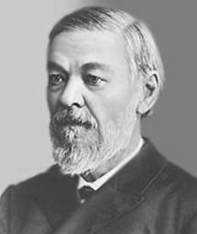
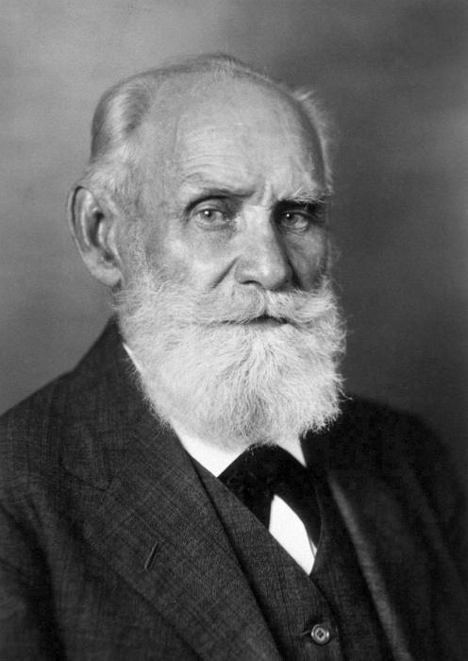
Теория И.П. Павлова и И.М.Сеченова
Вторые сигналы
Первые сигналы
Нервные сигналы
Речедви
гательные процессы
Образы
Область рефлекторных
актов нашей
нервной деятельности
Психические процессы,
регулирующие рефлекторные
акты высшей

Slide 3
Навыки учебной деятельности
умения выполнять задания от начала до конца в течение определенного периода времени;
умения самостоятельно переходить от одного действия (операции) к другому в соответствии с расписанием занятий, алгоритмом действий;
освоение доступных средств невербальной коммуникации: мимики, жеста, предмета, графического изображения, знаковой системы.

Slide 4
№ | Имя | Возраст | Диагноз психоневролога | Диагноз педиатра
1 | Егор Г. | 8 лет | F-72.0 F-84.1 РАС моторная алалия | Плоскостопие Йододефицит
2 | Надя Н. | 19 лет | F-72 Y-40 Y-37,1 РАС | Аномалия мозга Гидроцефалия
3 | Полина О. | 20 лет | F-72 F-80 РАС | Нарушение осанки, вираж туберкулиновых проб, плосковальгусные стопы.
4 | Миша П. | 11 лет | F-71.1 РАС | Врожденная патология развития головного мозга. Снижение остроты зрения, плоскостопие, ожирение, МАПС.
5 | Саша С. | 19 лет | G-82,4 F-07 R-47 | Сколиоз 2 ст., контрактура голеностопного сустава, левосторонний криптохизм, частичная атрофия зрительного нерва
6 | Никита Ш. | 9 лет | F-71 F-84.1 РАС моторная алалия | Аденоиды, плоскостопие, единственная почка
7 | Варя Щ. | 11 лет | F-72.1 РАС моторная алалия | Косоглазие, статико- моторная недостаточность

Slide 5
Мнемотехника (мнемоника)-
система специальных приемов для облегчения запоминания, сохранения и воспроизведения
информации
«Забыть нельзя, запомнить!»

Slide 6
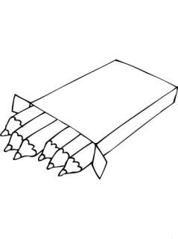
Расписание занятий
Понедельник - 1
Вторник – 2
1.
1.
2.
3.
4.
5.
2.
3.
2 +1=
4.
5.

Slide 8
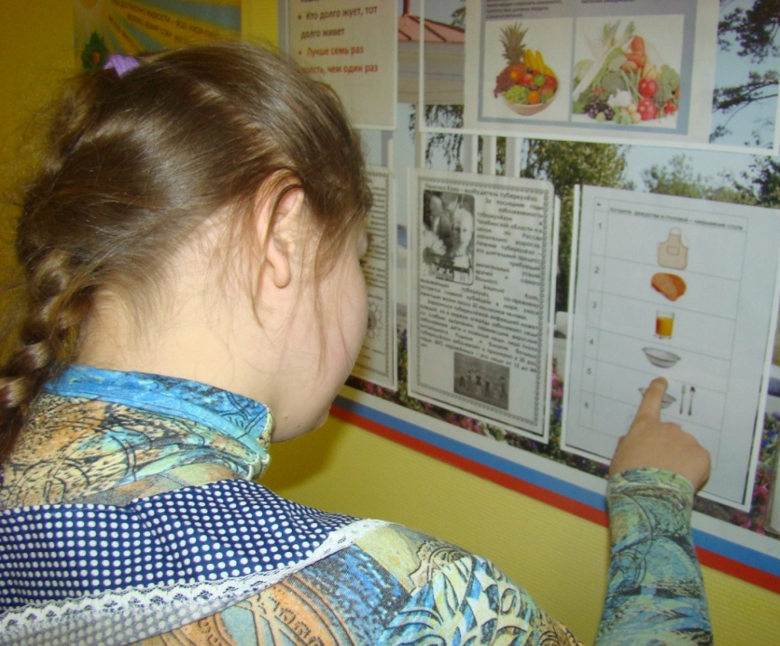
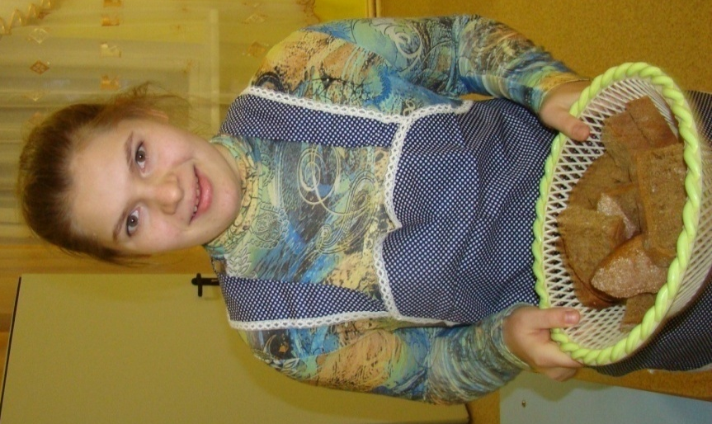
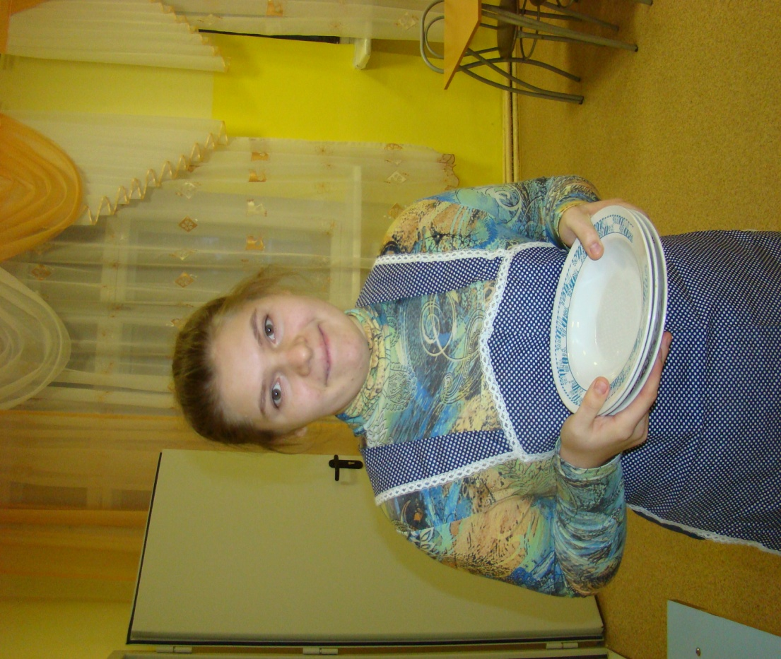

Slide 9
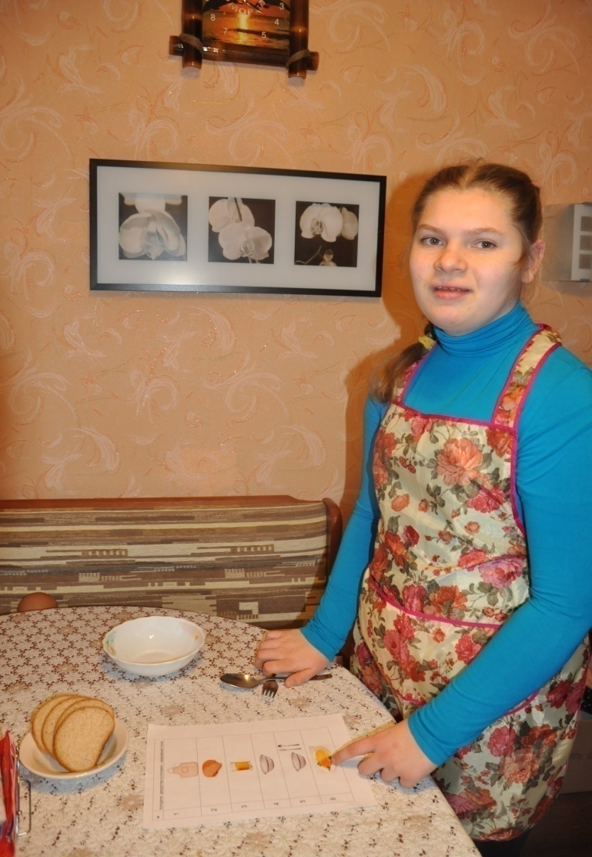

Slide 10
Основные критерии мнемотехники
Доступность
Универсальность
Эффективность

Slide 11
У 80% детей визуальный канал — ключевой способ восприятия информации
У 60% людей преобладает зрительная память

Slide 12
«Пиктограммы»
Радость
Метод «Преобразование» - метод первичной обработки информации, превращающий сложную для восприятия информацию в удобную для эффективного воспроизведения
Молоко –млк
«Стенографист»
«Трансформация»

Slide 13
«Первая буква»
«Рифмизация»
Иван
Родил Девчонку, Велел
Тащить Пеленку
Метод «Связывание» – это метод объединения информационных
единиц с помощью ассоциативных связей
Долго ели торты - не налезли шорты!
«Аббревиатура»
«Синтез»
8
Ель на ежика похожа,
Еж иголках, елка тоже.
Подарил утятам ежик
Восемь кожаных сапожек
СИПР БУД

Slide 14
Радость
«Пиктограммы»
Молоко –млк
«Стенографист»
Ель на ежика похожа,
Еж иголках, елка тоже.
Подарил утятам ежик
Восемь кожаных сапожек
8
«Синтез»

Slide 15
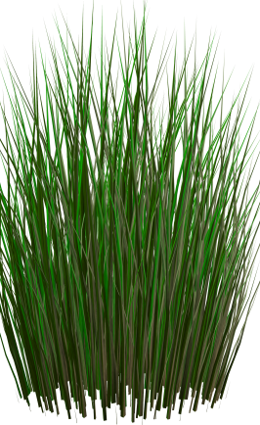
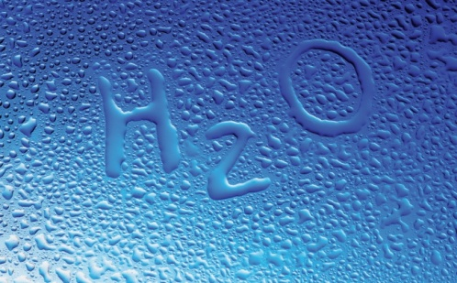
Апрель с водой – май с травой
прл с вд – м с трв
04
05
А с В – М с Т
«Пиктограммы»
«Стенографист»

Slide 16
КГД ПРЛТЛ ДРЗД, то МРЗ уже не БДТ
Когда прилетели дрозды,
то морозов уже не будет

Slide 17
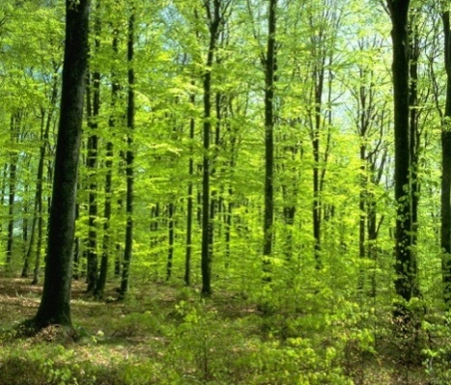
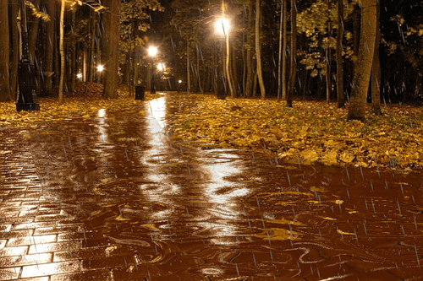
В лс мнг рбн – сн бдт дждлв
В лесу много рябины –
осень будет дождливая

Slide 18
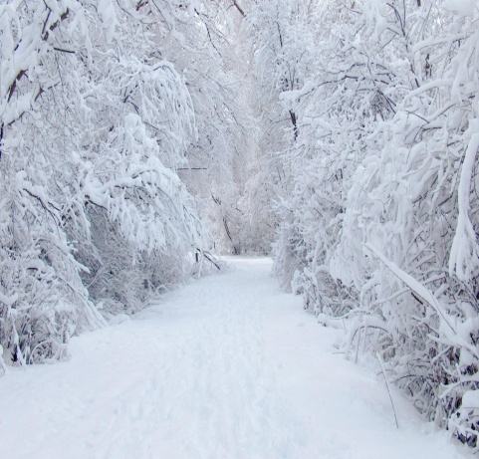
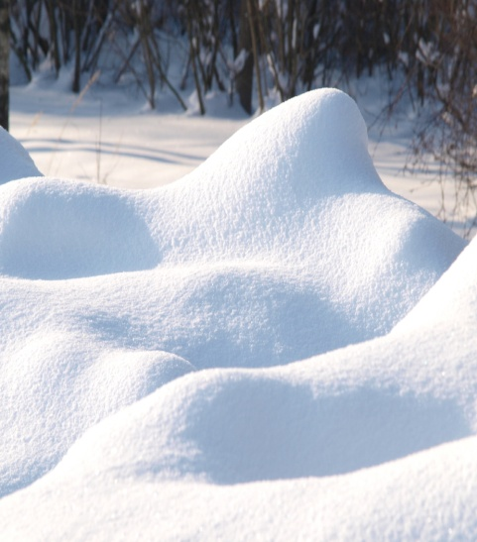
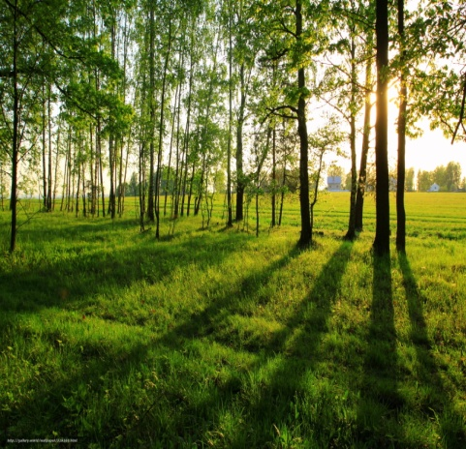
З С - Л Д
Зима снежная - лето дождливое

Slide 19
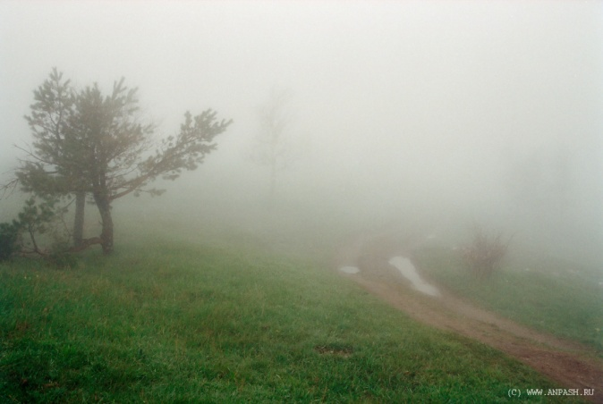
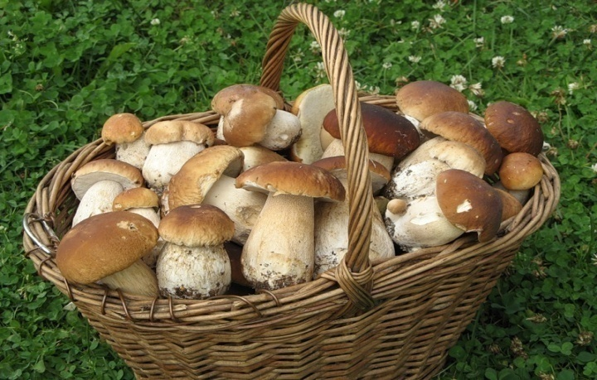
ЧСТ ТМН - ЖДЙТ МНГ ГРБВ
Частые туманы -
ожидайте много грибов

Slide 20
Задание по русскому языку в 5 классе –
письмо по памяти
Ходит дождь по переулку
И до самой темноты
Приглашает на прогулку
Сапоги, плащи, зонты.
Выбрать способы оформления стихотворения в виде образов (рисунки, схемы, буквы) для заучивания по памяти

Slide 21
Радость
«Пиктограммы»
Молоко –млк
«Стенографист»
Ель на ежика похожа,
Еж иголках, елка тоже.
Подарил утятам ежик
Восемь кожаных сапожек
8
«Синтез»

Slide 22
Задание по русскому языку в 5 классе –
письмо по памяти
Ходит дождь по переулку
И до самой темноты
Приглашает на прогулку
Сапоги, плащи, зонты.
Выбрать способы оформления стихотворения в виде образов (рисунки, схемы, буквы) для заучивания по памяти

Slide 23
Закончите перефразированное изречение Конфуция, связанное с содержанием мнемотехники.
РАССКАЖИ МНЕ – Я ЗБД,
ПОКАЖИ МНЕ – Я ЗПМН,
ДАЙ МНЕ СДЕЛАТЬ – Я ВСПМН.
РАССКАЖИ МНЕ – Я ЗАБУДУ,
ПОКАЖИ МНЕ – Я ЗАПОМНЮ,
ДАЙ МНЕ СДЕЛАТЬ – Я ВСПОМНЮ.

Slide 24
учёт деятельностного и
дифференцированного подходов
Актуальность
мнемотехники
формирование жизненных компетенций
и социальной адаптации
технология малозатратна

Slide 25
освоение доступных
средств коммуникации
Образовательная
мнемотехника –
технология
усвоения
информации
включение слухового, зрительного,
двигательного анализаторов
повышение уровня обучаемости

Slide 26
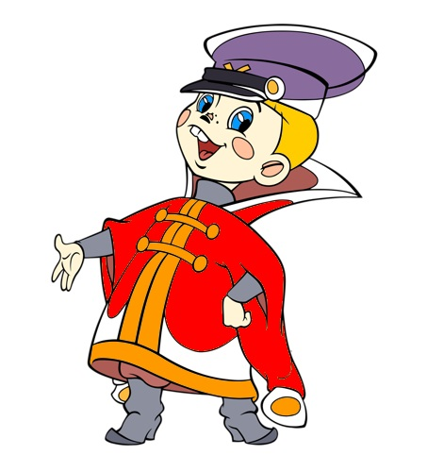
Забыть нельзя запомнить !
,
,

